Slide 1

SISTEMA CIRCOLATORIO LINFATICO
(sintesi)

Slide 2
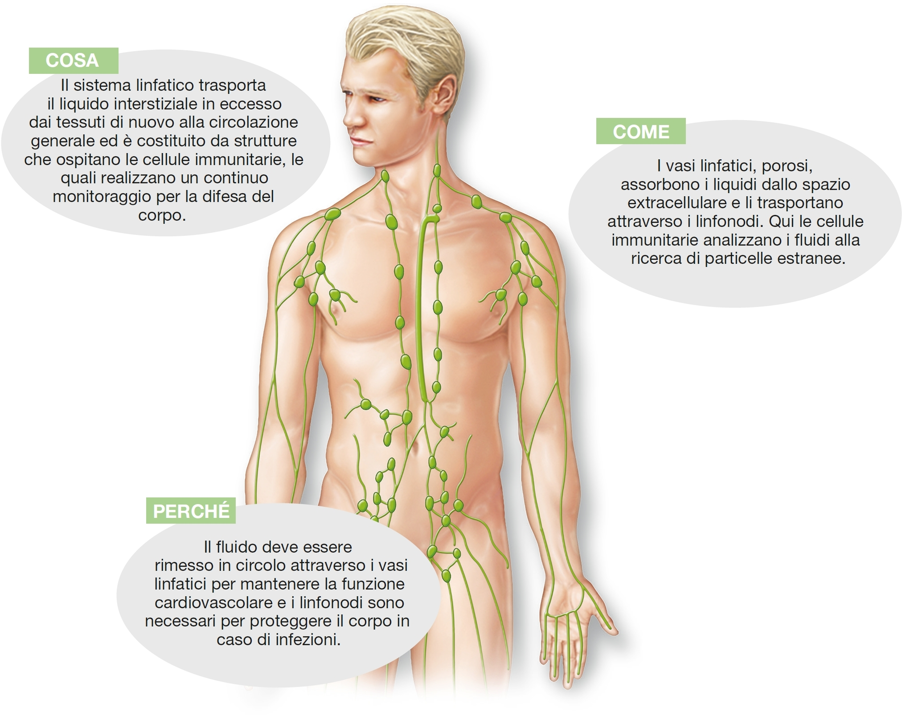

Slide 3
SISTEMA CIRCOLATORIO LINFATICO

Slide 4
SCHEMA MORFO-FUNZIONALE DEL SISTEMA
CIRCOLATORIO LINFATICO
Il FLUIDO INTERSTIZIALE, oltre ad essere recuperato nel Sistema Venoso, viene recuperato anche nel Sistema Circolatorio Linfatico, costituendo la LINFA.
Il decorso della LINFA può essere così schematizzato: dai CAPILLARI LINFATICI, si passa ai PRECOLLETTORI LINFATICI, da qui nei COLLETTORI SUPERFICIALI e PROFONDI, sul decorso dei quali si localizzano degli Organi Linfoidi, definiti LINFONODI. I COLLETTORI confluiscono poi in:
DOTTO TORACICO, che raccoglie la linfa della Regione SOTTODIAFRAMMATICA e della META’ SOPRADIAFRAMMATICA SINISTRA e ARTO SUPERIORE SINISTRO;
TRONCO LINFATICO DESTRO, che raccoglie la linfa della META’ SOPRADIAFRAMMATICA DESTRA e ARTO SUPERIORE DESTRO

Slide 5
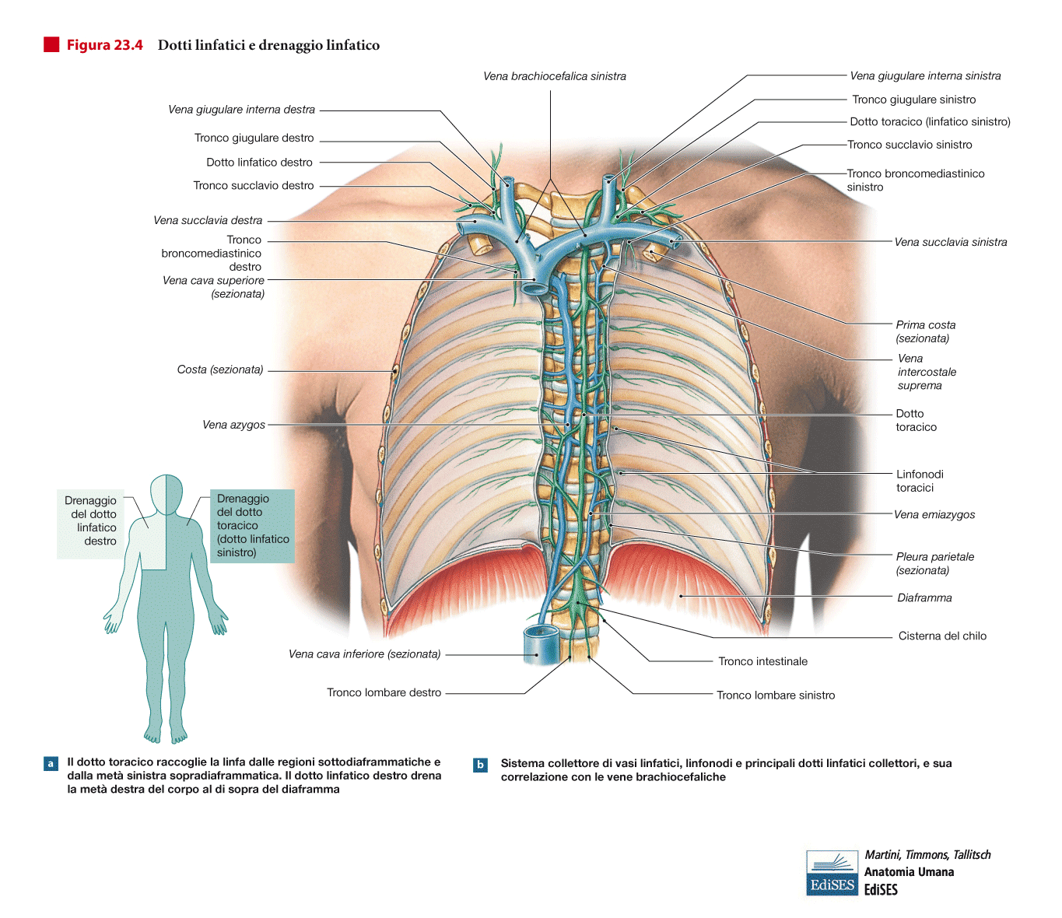

Slide 6
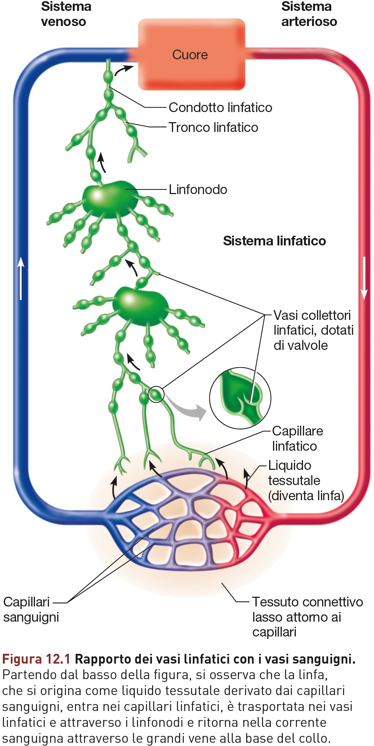

Slide 7
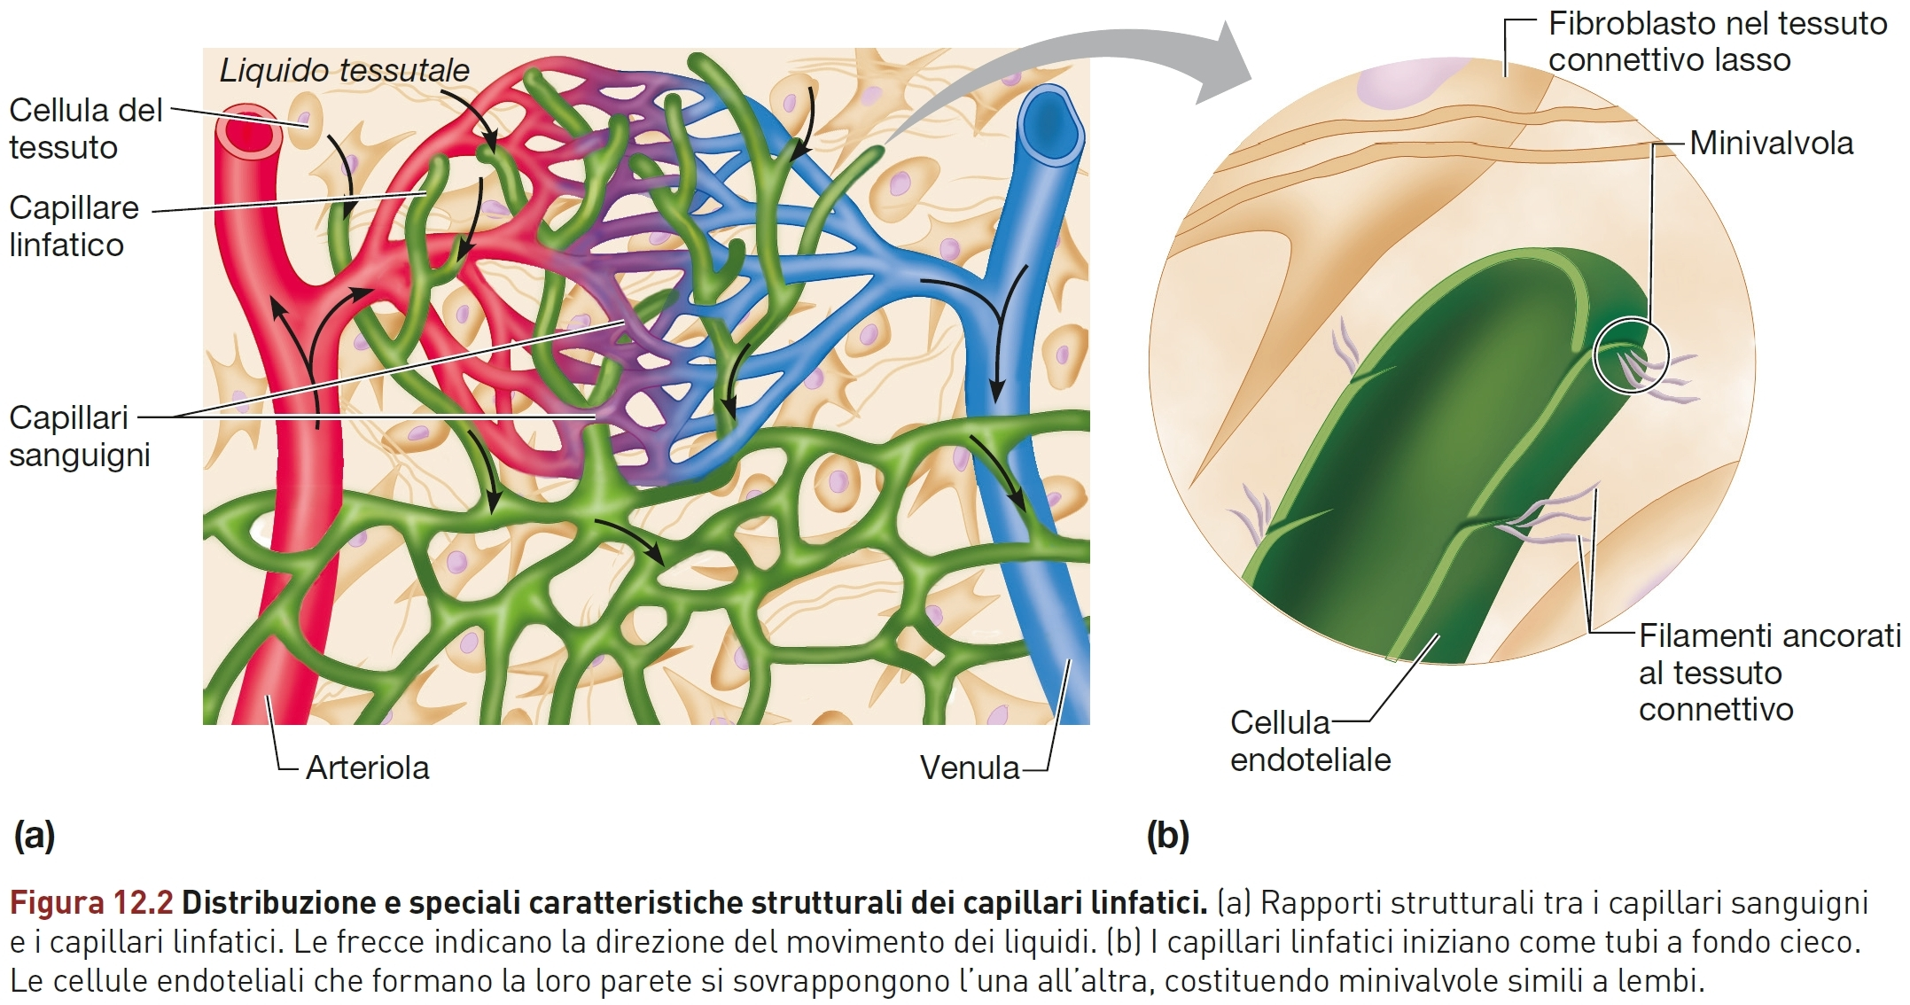

Slide 8
PERCORSO SCHEMATICO DELLA LINFA
CAPILLARI LINFATICI
⬇
PRECOLLETTORI
⬇
COLLETTORI
(SUPERFICIALI e
PROFONDI)
⬇
TRONCHI LINFATICI
PRINCIPALI
(Dotto Toracico e Tronco
Linfatico Destro)

Slide 9
ORGANI LINFOIDI
- LINFONODI -

Slide 10
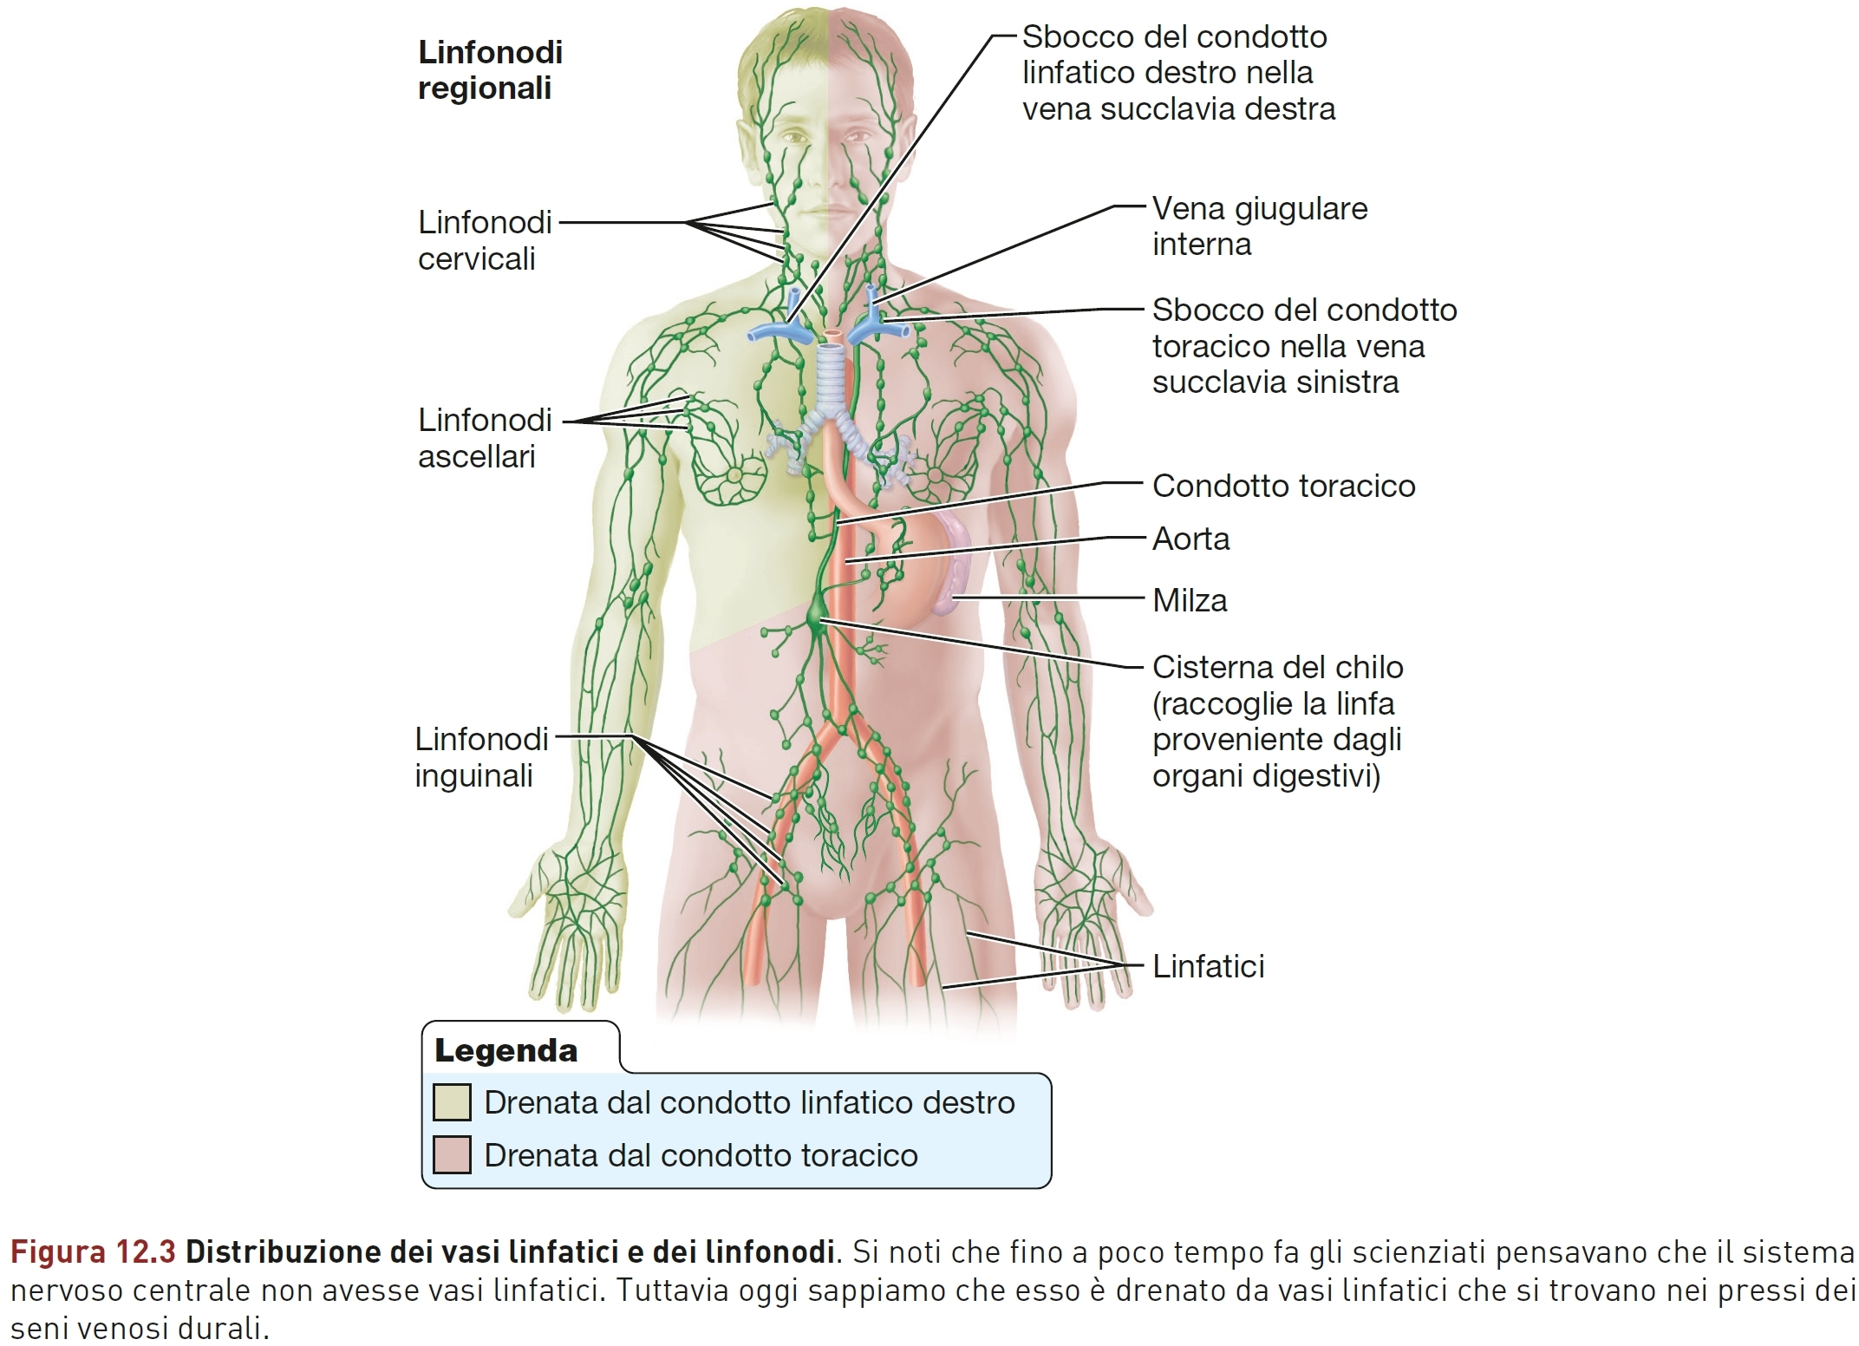

Slide 11
LINFONODI
Sono Organi Pieni intercalati sul decorso dei Collettori Linfatici.
Si classificano tra gli ORGANI LINFOIDI
Si raggruppano in Stazioni a Collocazione Regionale, Profonda e/o Superficiale, per provvedere al «setaccio/filtraggio» della Linfa, rallentandone il decorso nell’ ambito della loro specifica struttura.
Hanno forma definita RENIFORME, con un margine convesso, dove la linfa afferisce tramite i Collettori Afferenti, ed un margine opposto con una depressione concava, detta ILO, dove si localizzano i Collettori Efferenti e Vasi Sanguiferi per l’ irrorazione nutritizia del linfonodo stesso

Slide 12
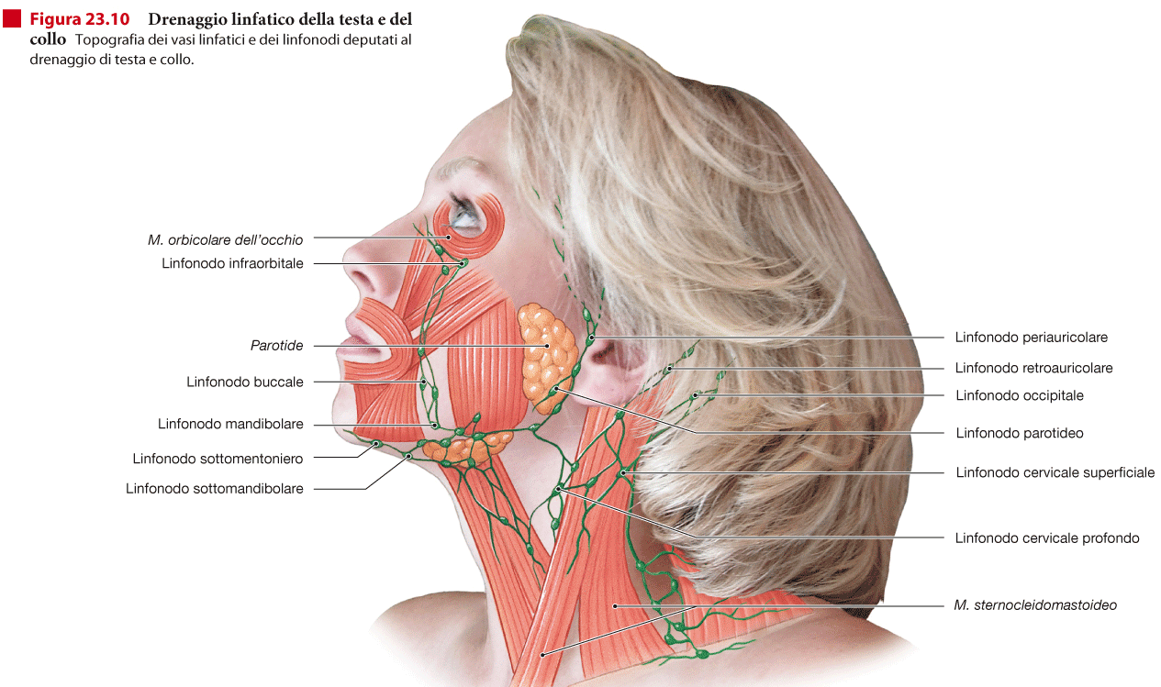

Slide 13
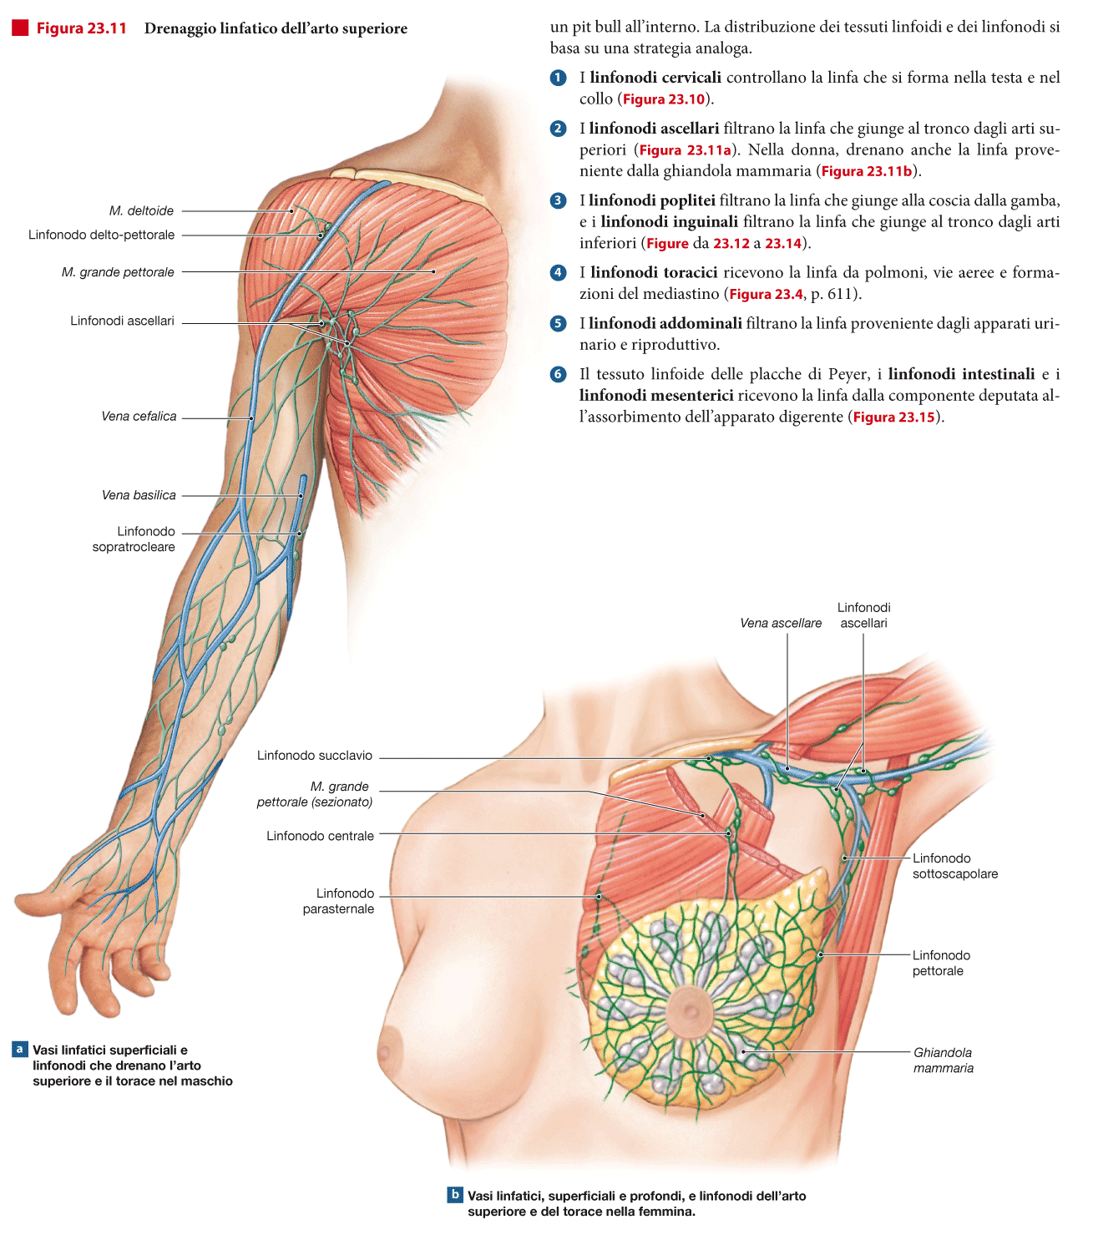

Slide 14
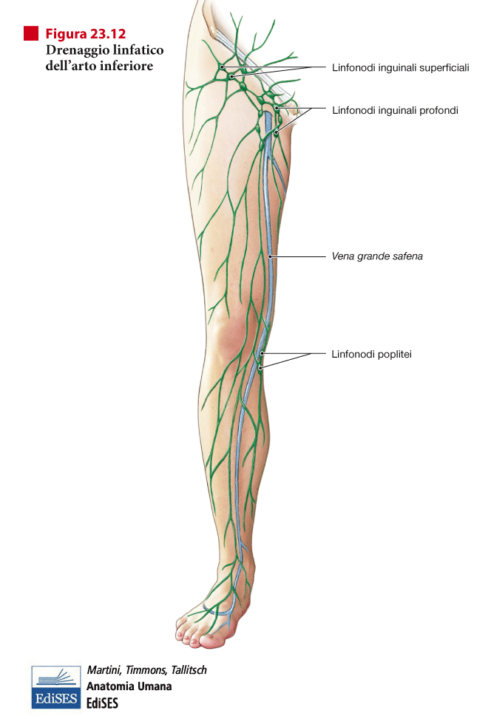

Slide 15
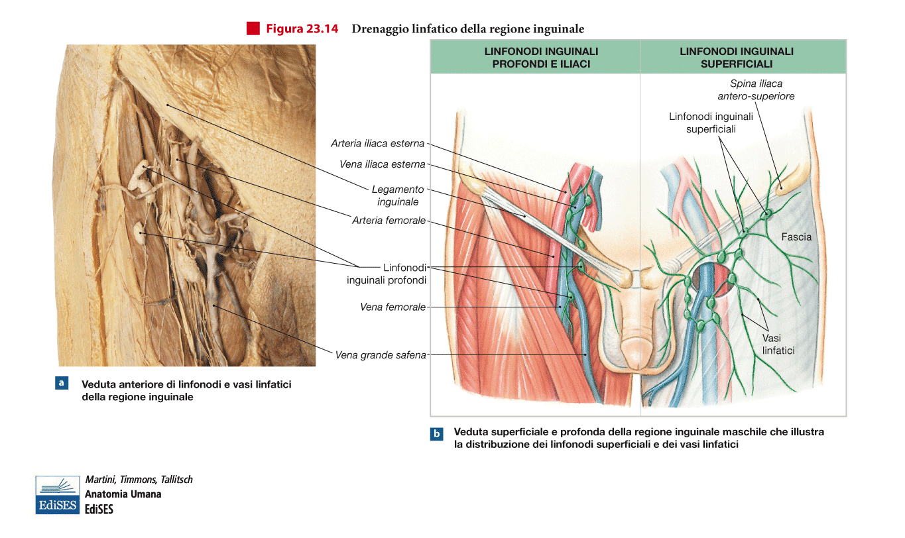

Slide 16
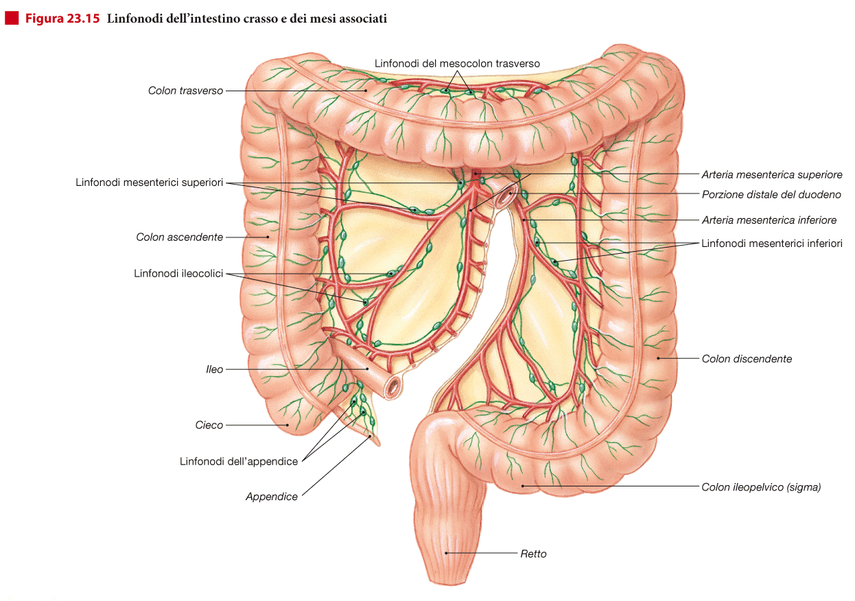

Slide 17
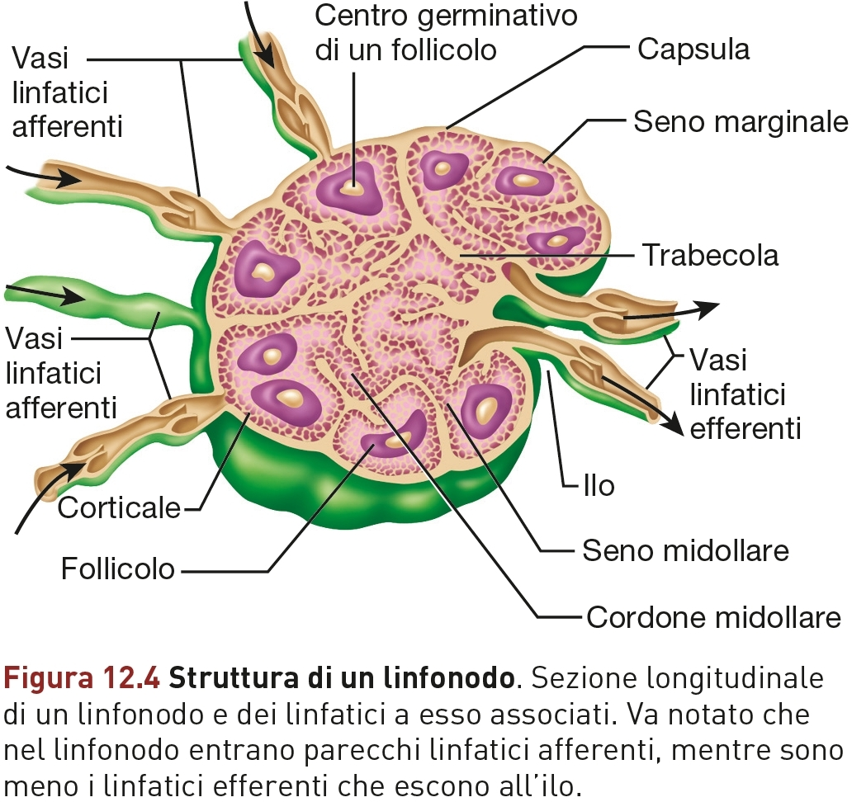

Slide 18
STRUTTURA dei LINFONODI
Il TESSUTO LINFOIDE è un particolare tipo di Tessuto Connettivo con un’impalcatura di fibre reticolari sulle quali si inseriscono LINFOCITI e CELLULE della SERIE MONOCITO-MACROFAGICA.
Il LINFONODO presenta una zona piu’ esterna (CORTICALE) dove si trovano LINFOCITI «B», che, qualora stimolati da specifici Antigeni, evolvono a PLASMACELLULE che producono specifici Anticorpi nell’ ambito dei cosiddetti CENTRI GERMINATIVI. La zona piu’ interna (MIDOLLARE) è costituita da setti di Tessuto Linfoide provenienti dalla Corticale, dove sono localizzati LINFOCITI «B» e «T» e MACROFAGI.
La LINFA decorre con flusso lento nei SENI localizzati sia nella Corticale, sia nella Midollare

Slide 19
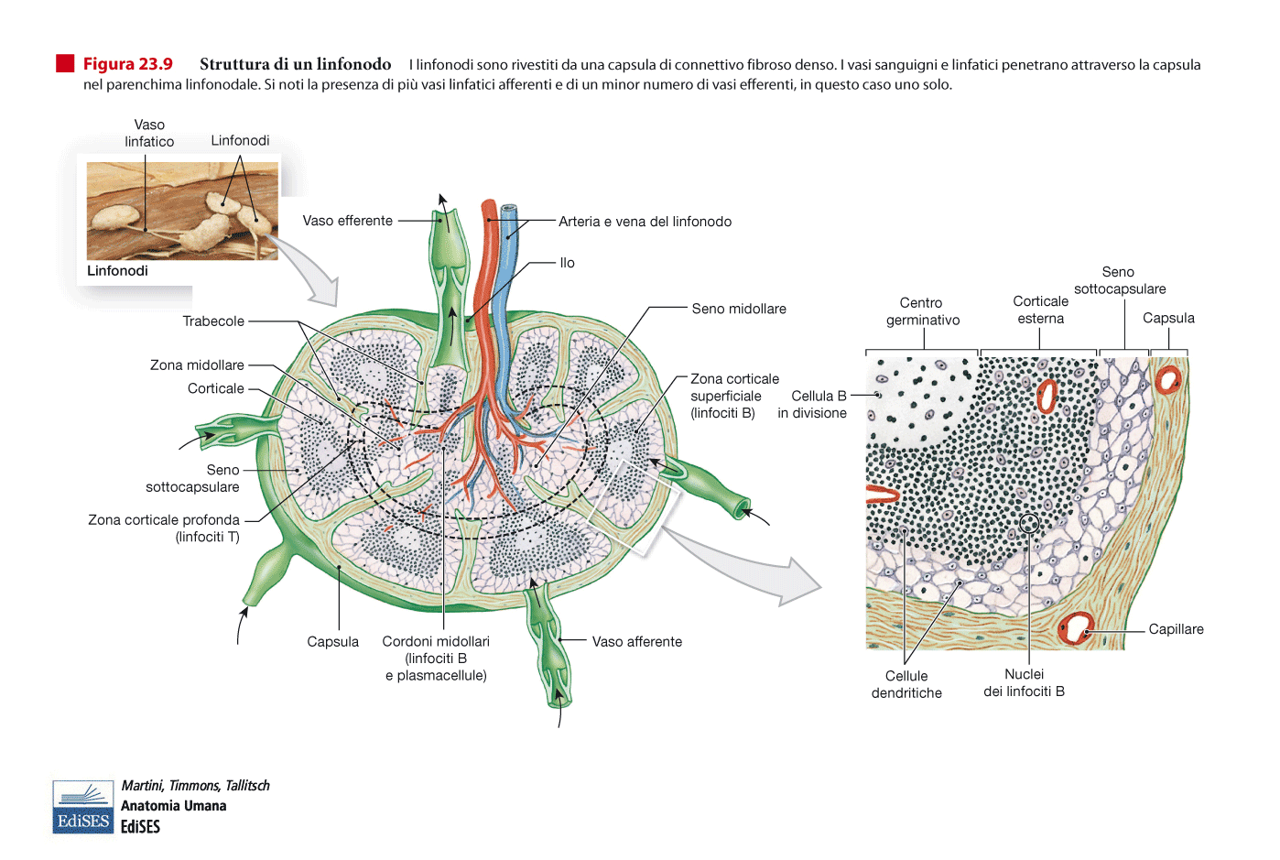

Slide 20
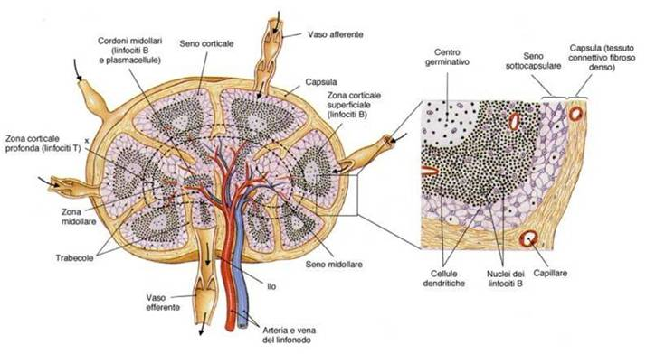
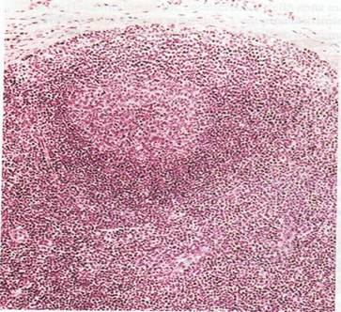

Slide 21
ALTRI ORGANI LINFOIDI

Slide 22
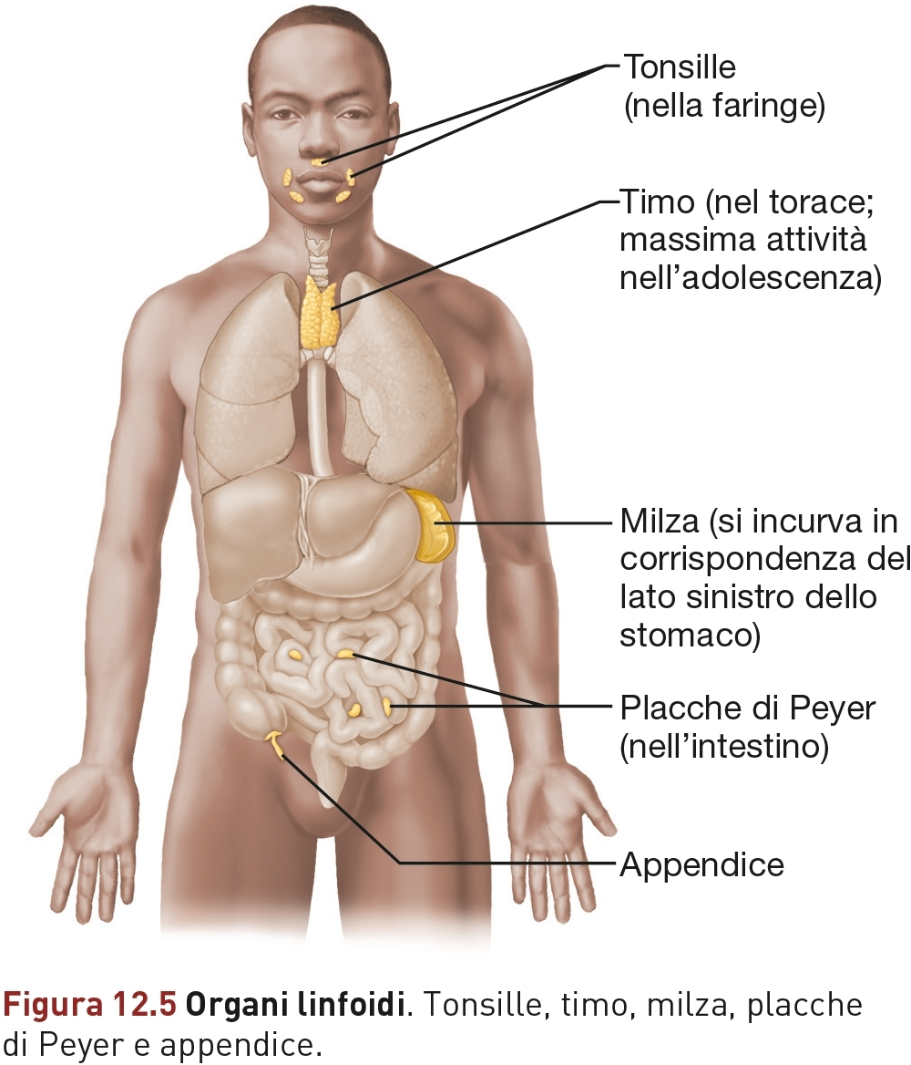

Slide 23
TESSUTO LINFOIDE ASSOCIATO ALLE MUCOSE (Mucosa-Associated Lymphoid Tissue, MALT)
Sono rappresentati da:
ANELLO (o ARCO) LINFATICO di WALDEYER nel distretto ORO-FARINGEO con le TONSILLE PALATINE, LINGUALE, FARINGEA, TUBARICA, LARINGEA
FORMAZIONI LINFOIDI dell’ INTESTINO: PLACCHE di PEYER nell’ Ileo, APPENDICE CECALE (o VERMIFORME), NODULI LINFOIDI della Lamina Propria e/o Tonaca Sottomucosa dell’ Intestino Tenue e Crasso

Slide 24
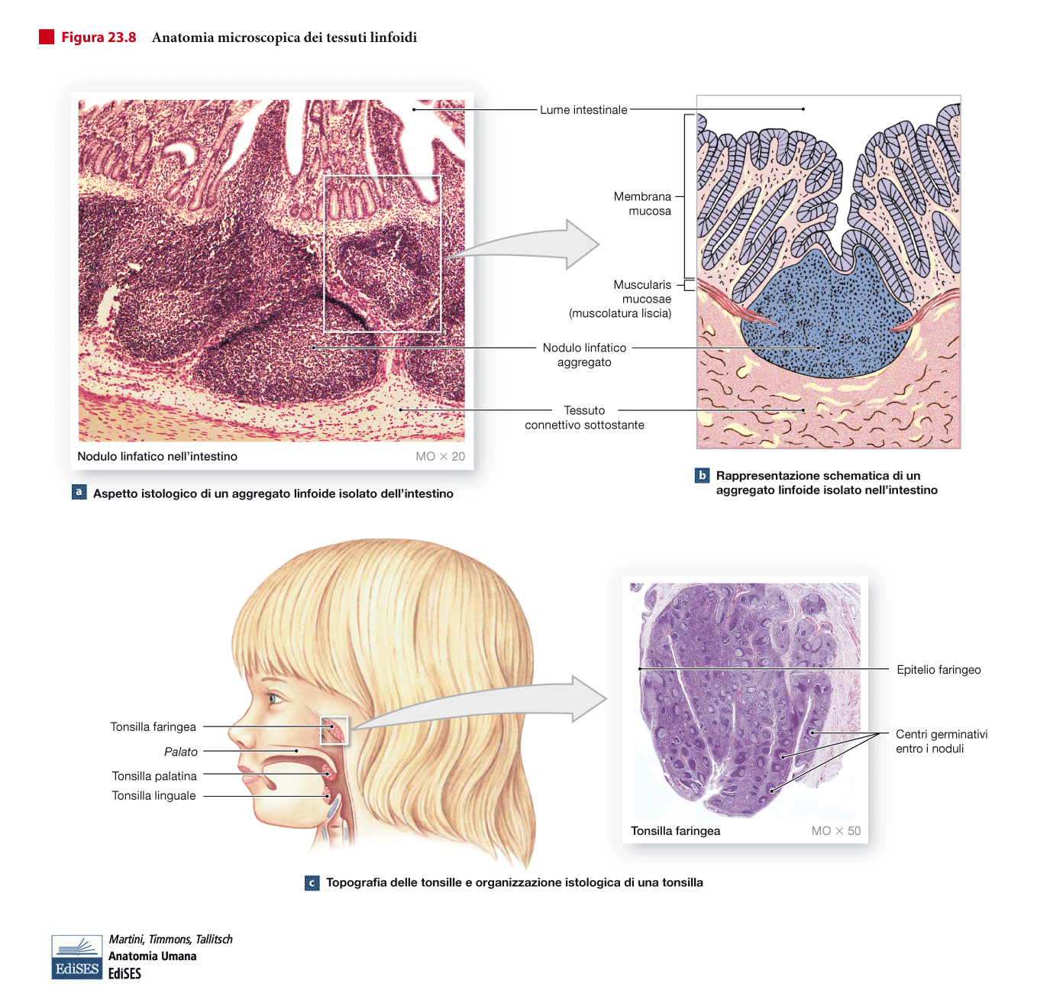

Slide 25
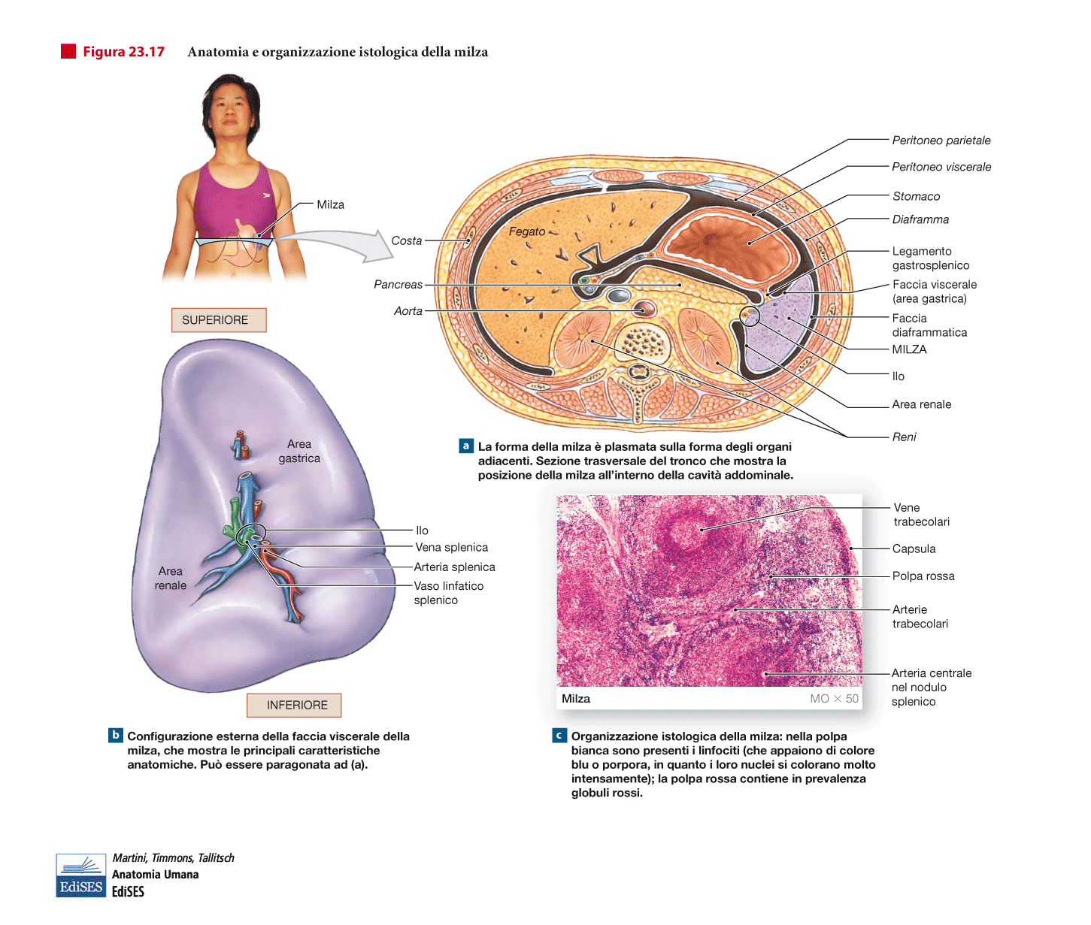

Slide 26
MILZA
Organo LINFOIDE, pieno, impari, intraperitoneale e localizzato nell’ IPOCONDRIO SINISTRO.
Prende rapporto con la Parete Addominale Antero-Laterale, il Muscolo Diaframma, il Fondo dello Stomaco, il Rene Sinistro, la Coda del Pancreas.
È deputato alla distruzione dei Globuli Rossi del Sangue che hanno concluso il loro ciclo vitale dopo circa 120 giorni di vita (ERITROCATERESI).
A differenza dei Linfonodi, la MILZA «setaccia» e «filtra» il Sangue (anziché la Linfa), al fine di identificarvi possibili agenti potenzialmente dannosi per l’ organismo.

Slide 27
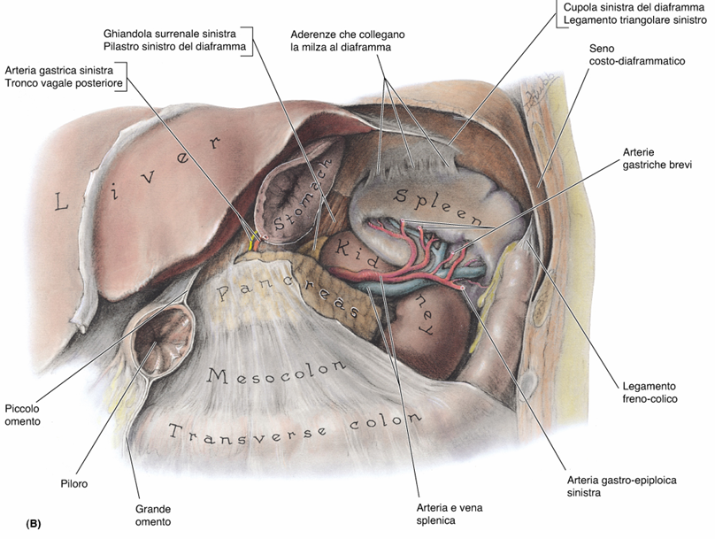
ANATOMIA TOPOGRAFICA DELLA MILZA

Slide 28
STRUTTURA DELLA MILZA
La MILZA è rivestita da una CAPSULA FIBRO-MUSCOLARE (Muscolatura Liscia)
Il Tessuto Linfoide della MILZA si organizza in:
POLPA BIANCA, il cui tessuto linfoide segue le Ramificazioni della Arteria Splenica o Lienale, provvista di Fibrocellule Muscolari Lisce;
POLPA ROSSA è prevalentemente costituita da Eritrociti, che vengono selezionati da Cellule Linfoidi per selezionare quelli da sottoporre a Eritrocateresi. Avviene tramite 2 modalità: la cosiddetta »CIRCOLAZIONE CHIUSA» immette sangue nella Polpa Rossa tramite LACUNE VASCOLARI VENOSE, che con il loro endotelio, non consentono un contattato «diretto» tra sangue e tessuto linfoide. Secondo la «CIRCOLAZIONE APERTA» , il Sangue viene immesso nella Polpa Rossa direttamente in contatto col Tessuto Linfoide

Slide 29
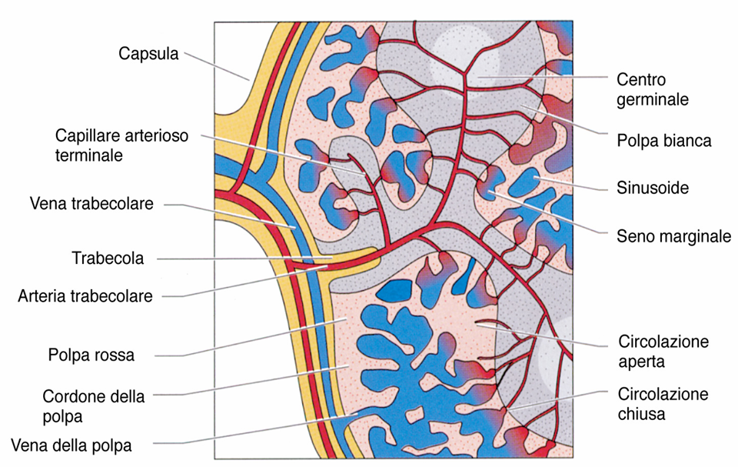
MILZA: CIRCOLAZIONE APERTA e CHIUSA

Slide 30
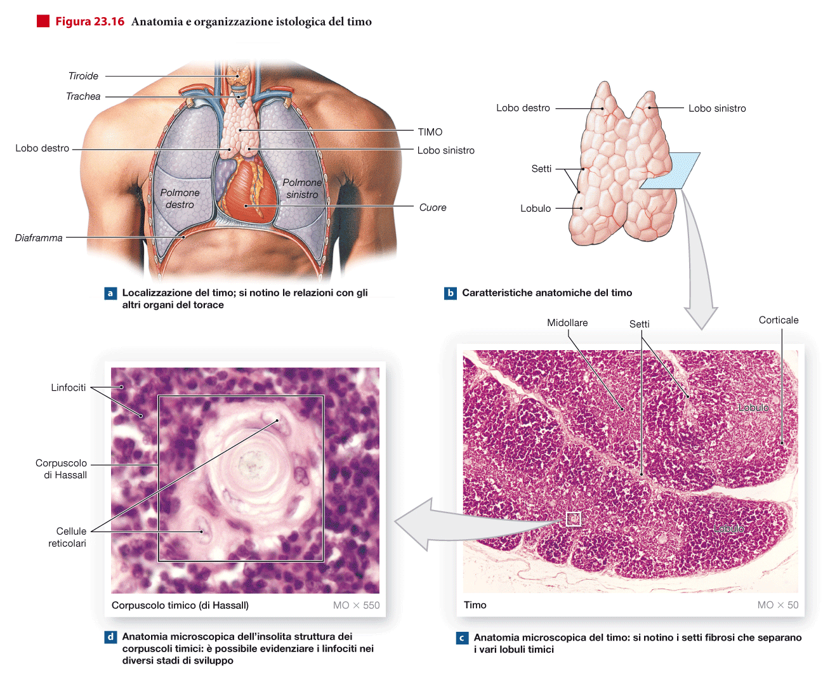

Slide 31
T I M O
Organo LINFOIDE impari localizzato nel MEDIASTINO della Cavità Toracica, antero-superiormente rispetto al Cuore racchiuso nel suo Sacco Pericardico.
Fino all’ età adolescenziale provvede a differenziare i LINFOCITI «T» (Timociti).
A differenza di altri organi linfoidi, l’ impalcatura è di tipo Epiteliale le cui cellule presentano prolungamenti che costituiscono un particolare reticolo NON connettivale.
Caratteristiche formazioni a lamelle cellulari concentriche i Corpuscoli di Hassal.
Successivamente all’ adolescenza, va incontro ad una regressione morfo-funzionale a tessuto adiposo.

Slide 32
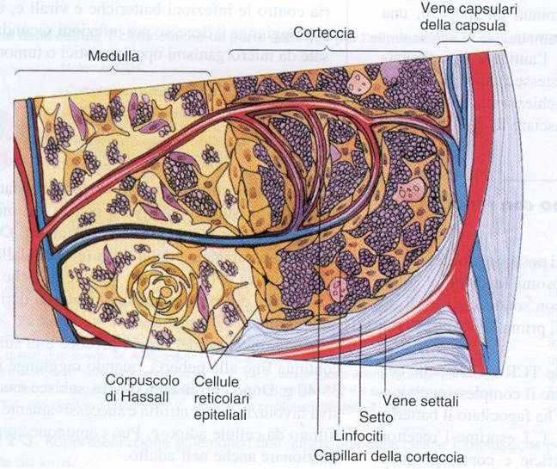
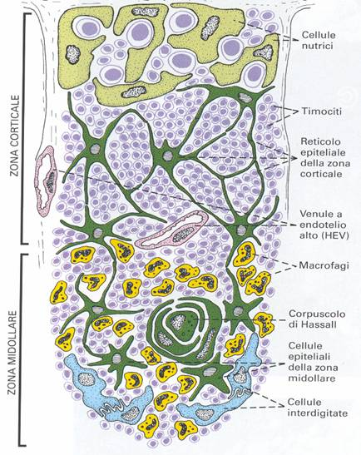
STRUTTURA MICROSCOPICA del TIMO

